Slide 1
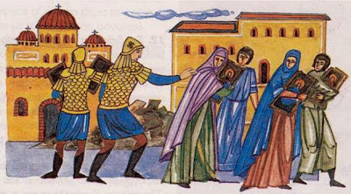
Ο Κωνσταντίνος Ε΄ εξαπέλυσε διωγμό κατά των εικόνων και των μοναχών,
κατά την οποία καταδικάστηκαν οι θρησκευτικές απεικονίσεις.
Μοναχοί και μοναχές εκδιώχτηκαν και πολλές μονές κρατικοποιήθηκαν.

Slide 2
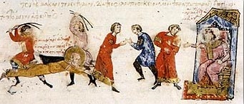
Οι απαγορεύσεις των εικόνων και οι διωγμοί των μοναχών.

Slide 3
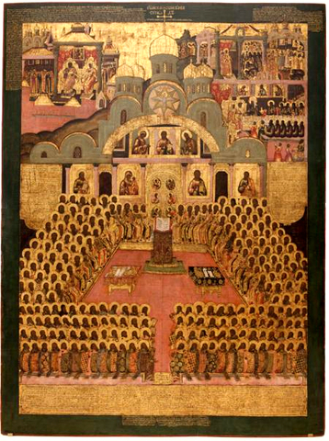
Οι εικονομάχοι, για περίπου ογδόντα χρόνια συγκρούστηκαν με τους εικονολάτρες, απορρίπτοντας την πίστη ότι οι εικόνες μπορούν να υποκαταστήσουν την ανάγκη για επικοινωνία με τη θεότητα.

Slide 4
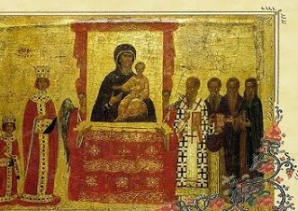
Η φιλόδοξη Ειρήνη το 787 συγκάλεσε στη Νίκαια την Ζ' Οικουμενική Σύνοδο, με την οποία έκλεισε η πρώτη φάση της Εικονομαχίας. Η σύνοδος αυτή αποκήρυξε τις αποφάσεις της συνόδου της Ιερείας και όρισε ότι πρέπει να υπάρχουν μέσα στις εκκλησίες οι εικόνες των αγίων, με τη διαφορά ότι οι χριστιανοί δεν πρέπει να τις λατρεύουν, αλλά απλώς να τις προσκυνούν «τιμής ένεκεν».

Slide 5
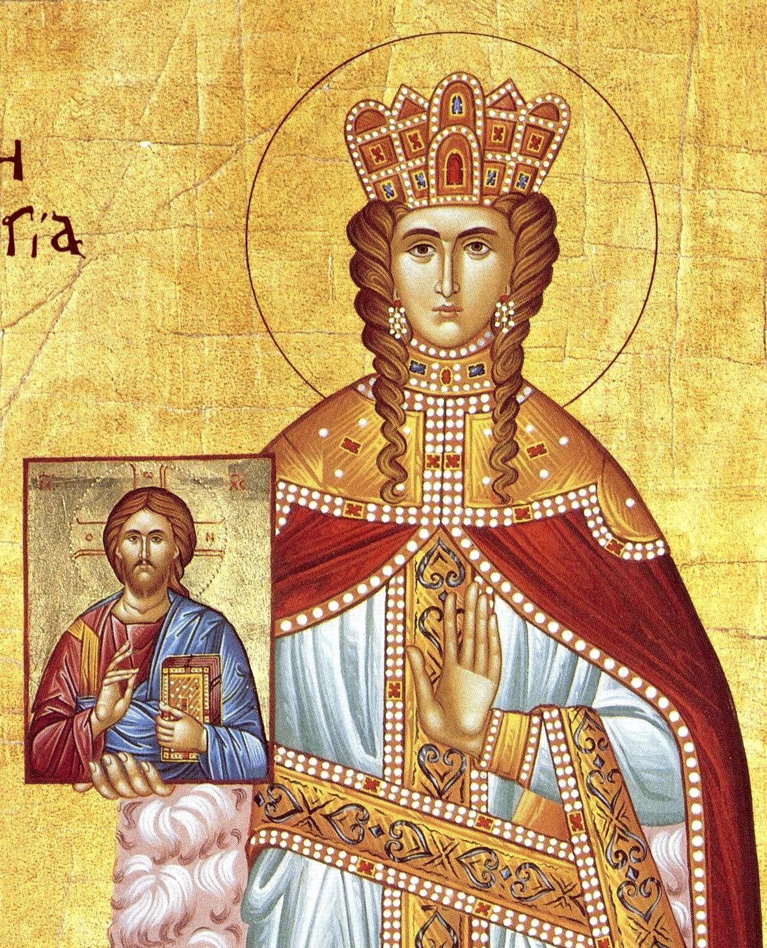
Μετά το θάνατο του Θεόφιλου, η Θεοδώρα προέβη και πάλι στην αναστήλωση των εικόνων.
Στις 11 Μαρτίου 843, επανάφερε τις εικόνες στις εκκλησίες και θέσπισε την Κυριακή της Ορθοδοξίας.

Slide 6
5.Να διακρίνετε από τις παρακάτω φράσεις που αφορούν την περίοδο της εικονομαχίας, εκείνες που θεωρείτε σωστές από όσες θεωρείτε λανθασμένες (Σ/Λ):
1)Ο Λέων ο Γ και ο γιος του είχαν επηρεαστεί από τις ανεικονικές αντιλήψεις της ιουδαϊκής και ισλαμικής θρησκείας
2)Οι Ίσαυροι ήθελαν να ισχυροποιήσουν τους μοναχούς και τα μοναστήρια.
3)Πολλές υπερβολές και δεισιδαιμονίες είχαν εκδηλωθεί γύρω από τη λατρεία των εικόνων
4)Η απομάκρυνση της εικόνας του Χριστού από την Χαλκή Πύλη της Πόλης προκάλεσε ενθουσιασμό στους πιστούς.
5)Ο μεγάλος θεολόγος Ιωάννης Δαμασκηνός πήρε το μέρος των εικονομάχων.
6)Η Ζ Οικουμενική Σύνοδος έκλεισε την πρώτη φάση των συγκρούσεων διευκρινίζοντας ότι στις εικόνες απονέμεται μόνο τιμητική διάκριση.
7)Η αποκατάσταση των εικόνων θεωρείται νίκη της ανατολικής πνευματικής παράδοσης πάνω στη ελληνική.
8)Η Εικονομαχία είχε αρνητικές επιπτώσεις στην εξωτερική πολιτική και τον πολιτισμό.
9)Ο Πατριάρχης Κωνσταντινουπόλεως αναγκάστηκε να ζητήσει βοήθεια από τους Φράγκους ηγεμόνες.
10)Κατά τη διάρκεια της Εικονομαχίας πολλά έργα τέχνης θρησκευτικού περιεχομένου καταστράφηκαν.

